Slide 1

第十章 统计回归模型
10.1 牙膏的销售量
10.2 软件开发人员的薪金
10.3 酶促反应
10.4 投资额与国民生产总值和
物价指数

Slide 2
数学建模的基本方法
机理分析
测试分析
由于客观事物内部规律的复杂及人们认识程度的限制,无法分析实际对象内在的因果关系，建立合乎机理规律的数学模型。
通过对数据的统计分析，找出与数据拟合最好的模型
回归模型是用统计分析方法建立的最常用的一类模型
不涉及回归分析的数学原理和方法
通过实例讨论如何选择不同类型的模型
对软件得到的结果进行分析，对模型进行改进

Slide 3
10.1 牙膏的销售量
问题
建立牙膏销售量与价格、广告投入之间的模型
预测在不同价格和广告费用下的牙膏销售量
收集了30个销售周期本公司牙膏销售量、价格、广告费用，及同期其它厂家同类牙膏的平均售价
销售周期
本公司价格(元)
其它厂家价格(元)
广告费用
(百万元)
价格差
（元）
销售量
(百万支)
1
3.85
3.80
5.50
-0.05
7.38
2
3.75
4.00
6.75
0.25
8.51
…
…
…
…
…
…
29
3.80
3.85
5.80
0.05
7.93
30
3.70
4.25
6.80
0.55
9.26

Slide 4
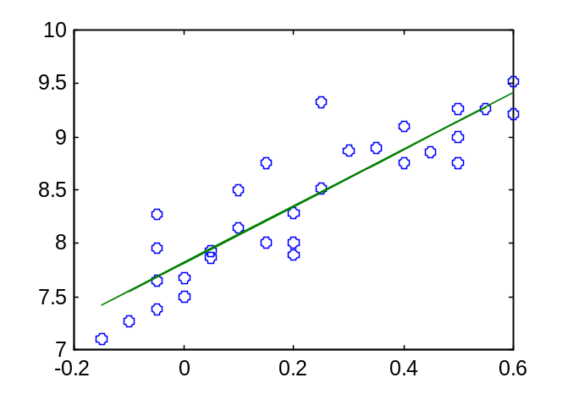
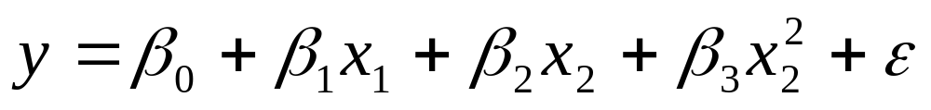
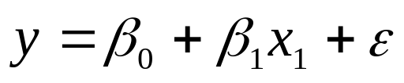
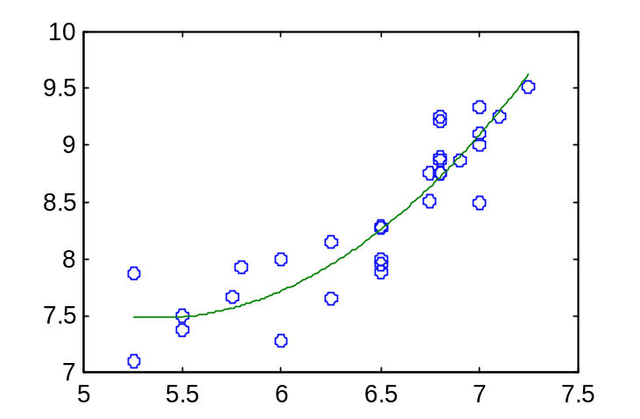
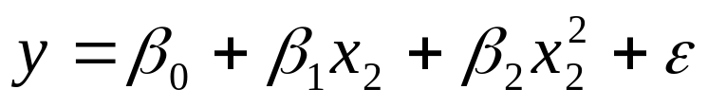
基本模型
y
y ~公司牙膏销售量
x₁~其它厂家与本公司价格差
x₂~公司广告费用
x₁
y~被解释变量（因变量）
y
x₁, x₂~解释变量(回归变量, 自变量)
β₀, β₁ , β₂ , β₃ ~回归系数
ε~随机误差（均值为零的正态分布随机变量）
x₂

Slide 5
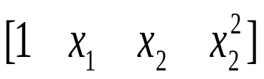
模型求解
MATLAB 统计工具箱
由数据 y,x₁,x₂估计β
[b,bint,r,rint,stats]=regress(y,x,alpha)
输入
y~n维数据向量
输出
b~β的估计值
x= ~n×4数据矩阵, 第1列为全1向量
bint~b的置信区间
r ~残差向量y-xb
alpha(置信水平,0.05)
rint~r的置信区间
参数
参数估计值
置信区间
β₀
17.3244
[5.7282 28.9206]
Stats~
检验统计量
R²,F, p
β₁
1.3070
[0.6829 1.9311 ]
β₂
-3.6956
[-7.4989 0.1077 ]
β₃
0.3486
[0.0379 0.6594 ]
R²=0.9054 F=82.9409 p=0.0000

Slide 6
结果分析
参数
参数估计值
置信区间
β₀
17.3244
[5.7282 28.9206]
β₁
1.3070
[0.6829 1.9311 ]
β₂
-3.6956
[-7.4989 0.1077 ]
β₃
0.3486
[0.0379 0.6594 ]
R²=0.9054 F=82.9409 p=0.0000
y的90.54%可由模型确定
F远超过F检验的临界值
p远小于α=0.05
模型从整体上看成立
β₂的置信区间包含零点(右端点距零点很近)
x₂对因变量y 的影响不太显著
x₂²项显著
可将x₂保留在模型中

Slide 7
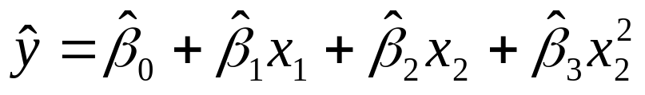

销售量预测
价格差x₁=其它厂家价格x₃-本公司价格x₄
估计x₃
调整x₄
控制x₁
通过x₁, x₂预测y
控制价格差x₁=0.2元，投入广告费x₂=650万元
(百万支)
销售量预测区间为 [7.8230，8.7636]（置信度95%）
上限用作库存管理的目标值
下限用来把握公司的现金流
若估计x₃=3.9，设定x₄=3.7，则可以95%的把握知道销售额在 7.8320×3.7≈ 29（百万元）以上

Slide 8

模型改进
参数
参数估计值
置信区间
x₁和x₂对y的影响独立
β₀
17.3244
[5.7282 28.9206]
β₁
1.3070
[0.6829 1.9311 ]
β₂
-3.6956
[-7.4989 0.1077 ]
x₁和x₂对y的影响有交互作用
β₃
0.3486
[0.0379 0.6594 ]
R²=0.9054 F=82.9409 p=0.0000
参数
参数估计值
置信区间
β₀
29.1133
[13.7013 44.5252]
β₁
11.1342
[1.9778 20.2906 ]
β₂
-7.6080
[-12.6932 -2.5228 ]
β₃
0.6712
[0.2538 1.0887 ]
β₄
-1.4777
[-2.8518 -0.1037 ]
R²=0.9209 F=72.7771 p=0.0000

Slide 9
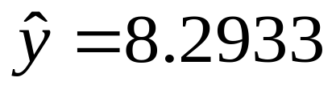
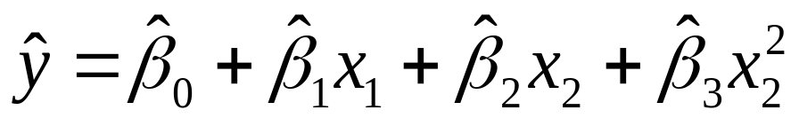
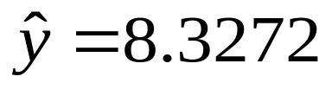
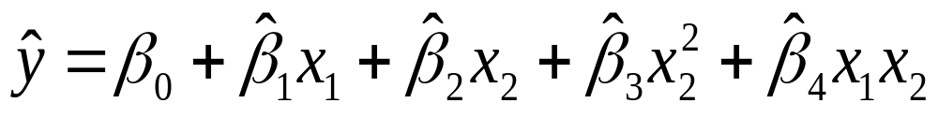

两模型销售量预测比较
控制价格差x₁=0.2元，投入广告费x₂=6.5百万元
(百万支)
区间 [7.8230，8.7636]
(百万支)
区间 [7.8953，8.7592]
略有增加
预测区间长度更短

Slide 10


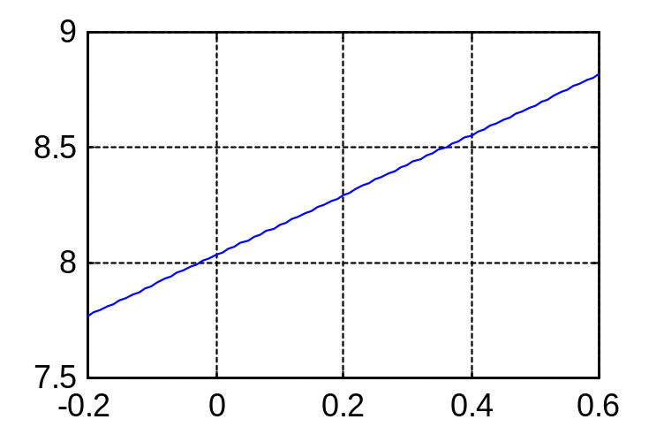
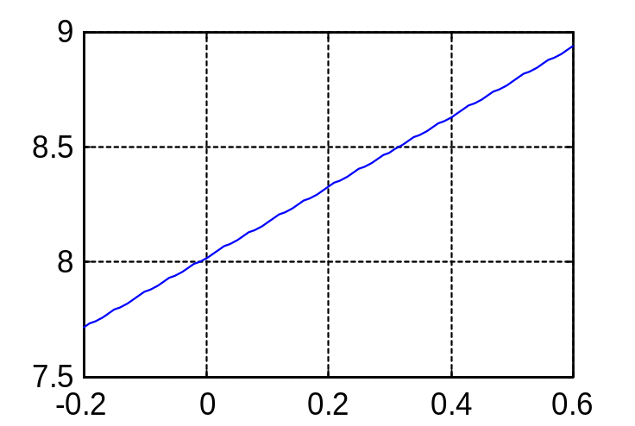
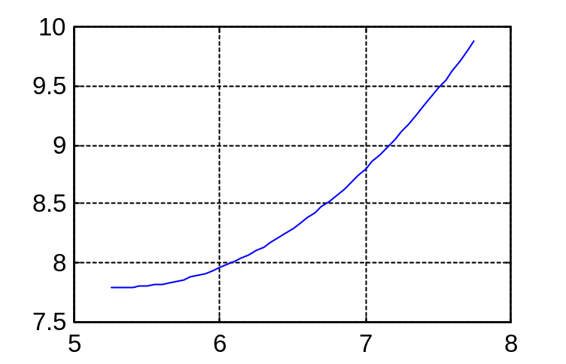
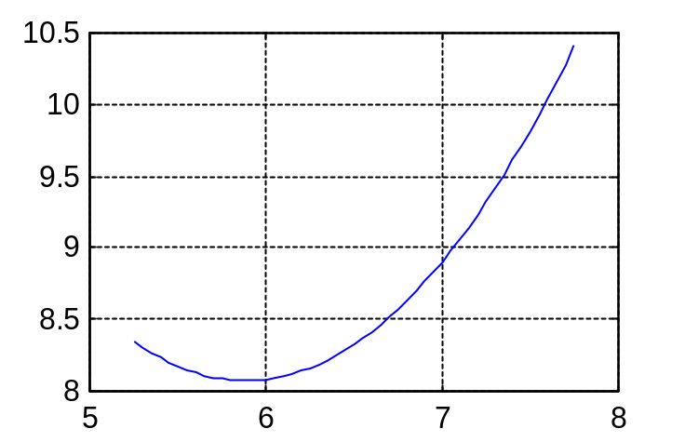
两模型 与x₁,x₂关系的比较
x₂=6.5
x₁
x₁
x₁=0.2
x₂
x₂

Slide 11
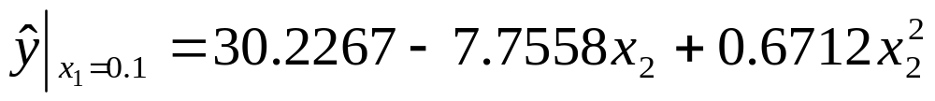
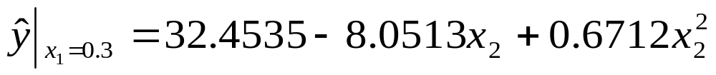
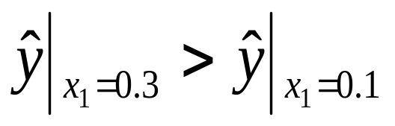

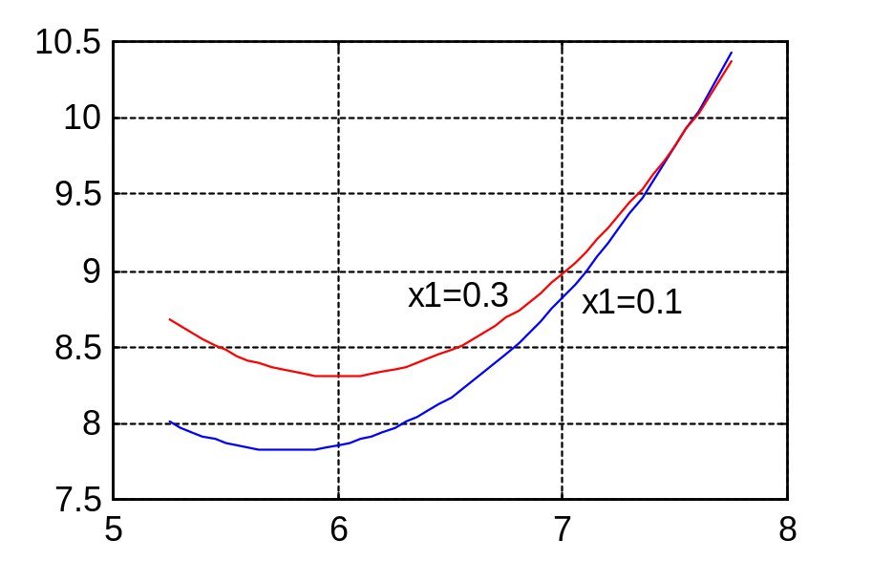
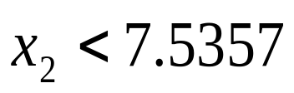
交互作用影响的讨论
价格差 x₁=0.1
价格差 x₁=0.3
价格优势会使销售量增加
加大广告投入使销售量增加
（ x₂大于6百万元）
x₂
价格差较小时增加的速率更大
价格差较小时更需要靠广告来吸引顾客的眼球

Slide 12
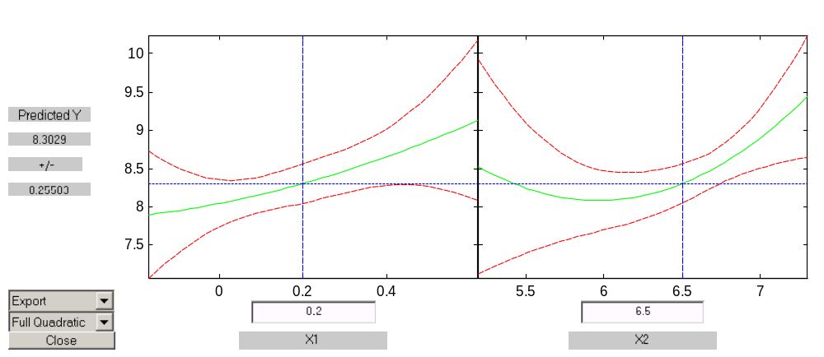
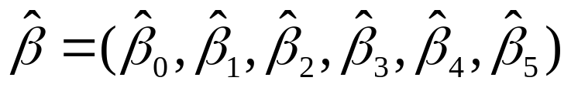
完全二次多项式模型
MATLAB中有命令rstool直接求解
x₁
x₂
从输出 Export 可得

Slide 13
10.2 软件开发人员的薪金
建立模型研究薪金与资历、管理责任、教育程度的关系
分析人事策略的合理性，作为新聘用人员薪金的参考
46名软件开发人员的档案资料
编号
薪金
资历
管理
教育
编号
薪金
资历
管理
教育
01
13876
1
1
1
42
27837
16
1
2
02
11608
1
0
3
43
18838
16
0
2
03
18701
1
1
3
44
17483
16
0
1
04
11283
1
0
2
45
19207
17
0
2
…
…
…
…
…
46
19346
20
0
1
资历~ 从事专业工作的年数；管理~ 1=管理人员，0=非管理人员；教育~ 1=中学，2=大学，3=更高程度

Slide 14
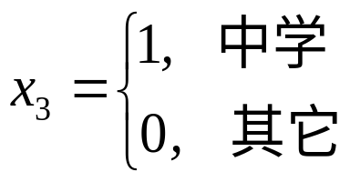
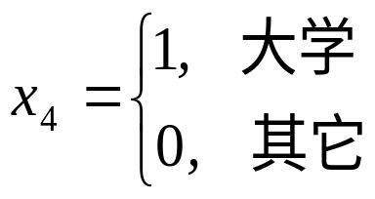
分析与假设
y~ 薪金，x₁ ~资历（年）
x₂ = 1~ 管理人员，x₂ = 0~ 非管理人员
1=中学2=大学3=更高
中学：x₃=1, x₄=0 ；大学：x₃=0, x₄=1； 更高：x₃=0, x₄=0
教育
资历每加一年薪金的增长是常数；
管理、教育、资历之间无交互作用
线性回归模型
a₀, a₁, …, a₄是待估计的回归系数，ε是随机误差

Slide 15
模型求解
参数
参数估计值
置信区间
资历增加1年薪金增长546
a₀
11032
[ 10258 11807 ]
a₁
546
[ 484 608 ]
管理人员薪金多6883
a₂
6883
[ 6248 7517 ]
a₃
-2994
[ -3826 -2162 ]
a₄
148
[ -636 931 ]
中学程度薪金比更高的少2994
R²=0.957 F=226 p=0.000
大学程度薪金比更高的多148
R²,F, p→ 模型整体上可用
x₁~资历(年)
中学：x₃=1, x₄=0;大学：x₃=0, x₄=1; 更高：x₃=0, x₄=0.
a₄置信区间包含零点，解释不可靠!
x₂ = 1~ 管理，x₂ = 0~ 非管理

Slide 16
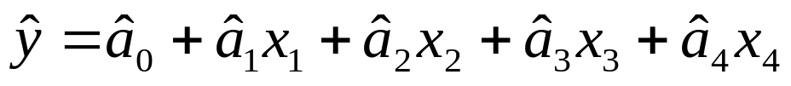

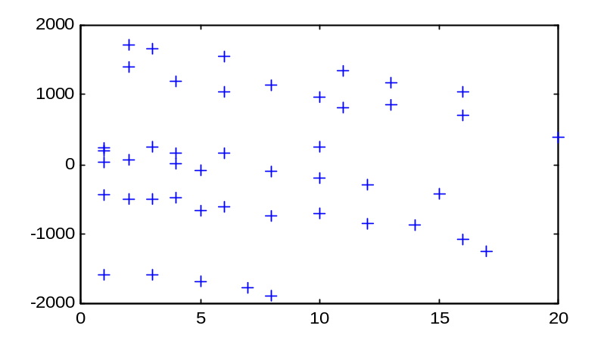
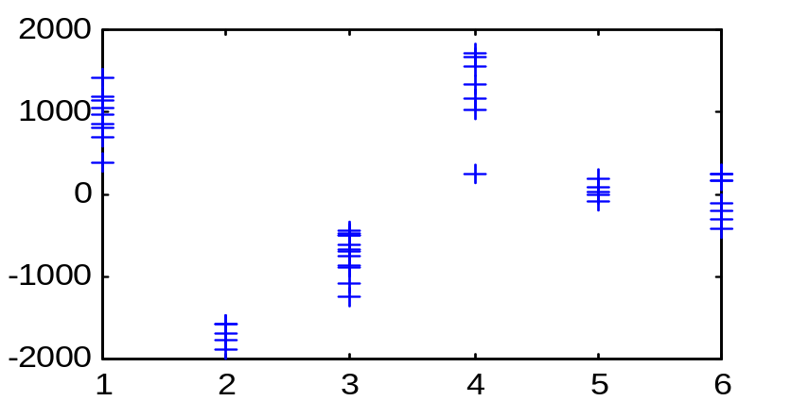
结果分析
残差分析方法
管理与教育的组合
组合
1
2
3
4
5
6
管理
0
1
0
1
0
1
残差
教育
1
1
2
2
3
3
e 与资历x₁的关系
e与管理—教育组合的关系
残差全为正，或全为负，管理—教育组合处理不当
残差大概分成3个水平， 6种管理—教育组合混在一起，未正确反映 。
应在模型中增加管理x₂与教育x₃, x₄的交互项

Slide 17
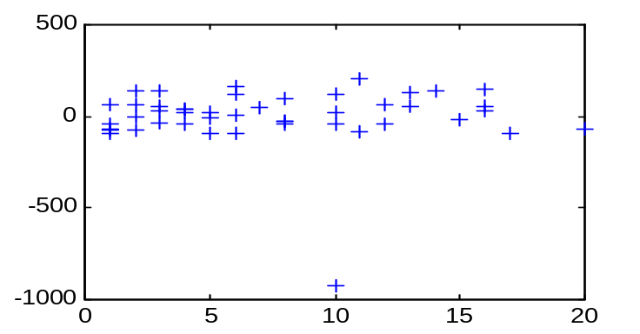
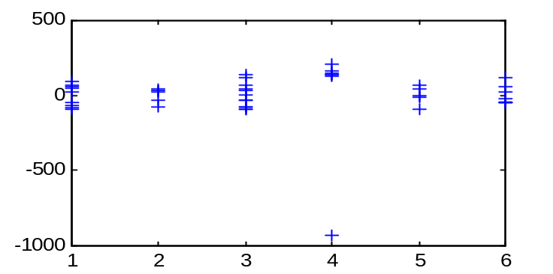
进一步的模型
增加管理x₂与教育x₃, x₄的交互项
参数
参数估计值
置信区间
a₀
11204
[11044 11363]
a₁
497
[486 508]
a₂
7048
[6841 7255]
e ~ x₁
a₃
-1727
[-1939 -1514]
a₄
-348
[-545 –152]
a₅
-3071
[-3372 -2769]
a₆
1836
[1571 2101]
e ~组合
R²=0.999 F=554 p=0.000
R²,F有改进，所有回归系数置信区间都不含零点，模型完全可用
消除了不正常现象
异常数据(33号)应去掉

Slide 18
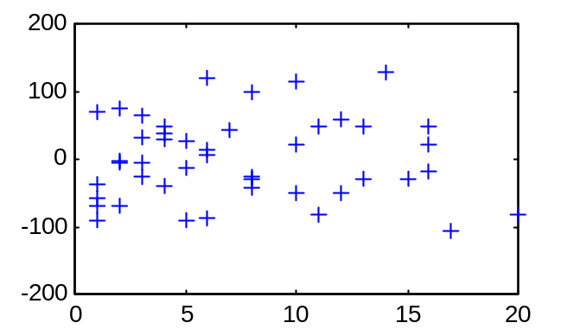
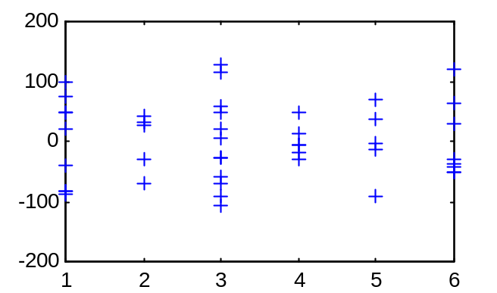
去掉异常数据后的结果
e ~ x₁
参数
参数估计值
置信区间
a₀
11200
[11139 11261]
a₁
498
[494 503]
a₂
7041
[6962 7120]
a₃
-1737
[-1818 -1656]
e ~组合
a₄
-356
[-431 –281]
a₅
-3056
[-3171 –2942]
a₆
1997
[1894 2100]
R²= 0.9998 F=36701 p=0.0000
R²： 0.957 → 0.999 → 0.9998
F： 226 → 554 → 36701
置信区间长度更短
残差图十分正常
最终模型的结果可以应用

Slide 19
模型应用
制订6种管理—教育组合人员的“基础”薪金(资历为0）
x₁= 0； x₂ = 1~ 管理，x₂ = 0~ 非管理
中学：x₃=1, x₄=0 ；大学：x₃=0, x₄=1； 更高：x₃=0, x₄=0
组合
管理
教育
系数
“基础”薪金
1
0
1
a₀+a₃
9463
2
1
1
a₀+a₂+a₃+a₅
13448
3
0
2
a₀+a₄
10844
4
1
2
a₀+a₂+a₄+a₆
19882
5
0
3
a₀
11200
6
1
3
a₀+a₂
18241
大学程度管理人员比更高程度管理人员的薪金高
大学程度非管理人员比更高程度非管理人员的薪金略低

Slide 20
软件开发人员的薪金
对定性因素(如管理、教育)，可以引入0-1变量处理，0-1变量的个数应比定性因素的水平少1
残差分析方法可以发现模型的缺陷，引入交互作用项常常能够改善模型
剔除异常数据，有助于得到更好的结果
注：可以直接对6种管理—教育组合引入5个0-1变量

Slide 21

10.3 酶促反应
研究酶促反应（酶催化反应）中嘌呤霉素对反应速度与底物（反应物）浓度之间关系的影响
问题
建立数学模型，反映该酶促反应的速度与底物浓度以及经嘌呤霉素处理与否之间的关系
方案
设计了两个实验 ：酶经过嘌呤霉素处理；酶未经嘌呤霉素处理。实验数据见下表:
底物浓度(ppm) |  | 0.02 |  | 0.06 |  | 0.11 |  | 0.22 |  | 0.56 |  | 1.10
反应速度 | 处理 | 76 | 47 | 97 | 107 | 123 | 139 | 159 | 152 | 191 | 201 | 207 | 200
 | 未处理 | 67 | 51 | 84 | 86 | 98 | 115 | 131 | 124 | 144 | 158 | 160 | /

Slide 22
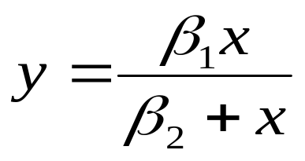
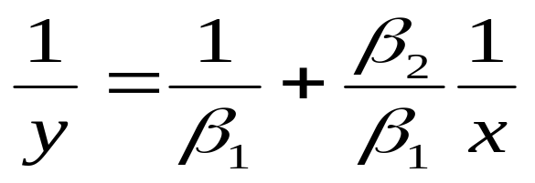
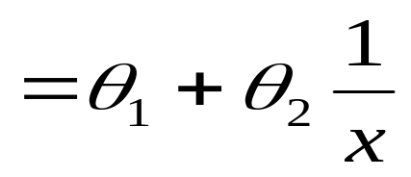
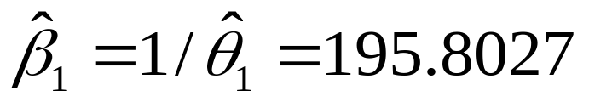
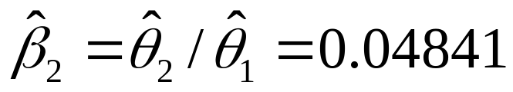
线性化模型
对β₁ , β₂非线性
对θ₁, θ₂线性
经嘌呤霉素处理后实验数据的估计结果
参数 | 参数估计值（×10⁻³） | 置信区间（×10⁻³）
θ₁ | 5.107 | [3.539 6.676]
θ₂ | 0.247 | [0.176 0.319]
R²=0.8557 F=59.2975 p=0.0000

Slide 23
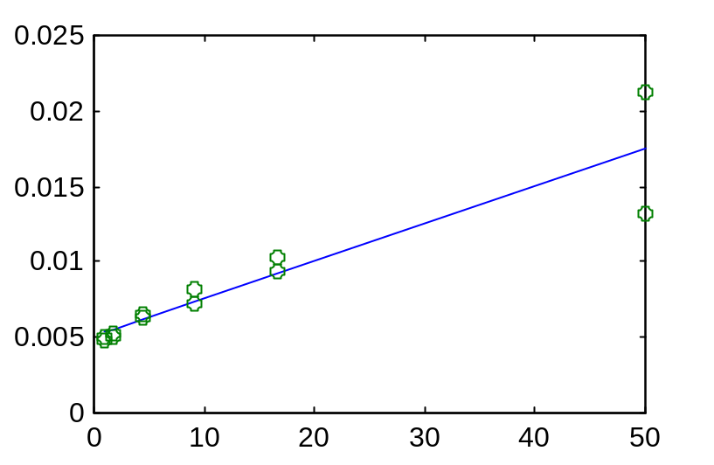
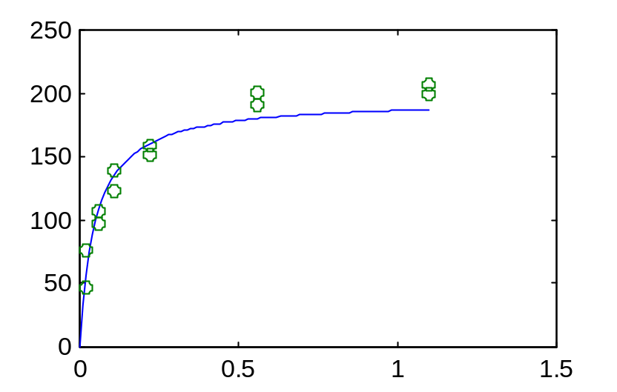
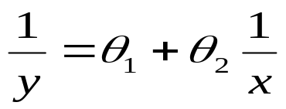
线性化模型结果分析
1/y
y
1/x
x
1/x较小时有很好的线性趋势，1/x较大时出现很大的起落
x较大时，y有较大偏差
参数估计时，x较小（1/x很大）的数据控制了回归参数的确定

Slide 24
非线性模型参数估计
MATLAB 统计工具箱
[beta,R,J] = nlinfit (x,y,’model’,beta0)
输入
x~自变量数据矩阵
y ~因变量数据向量
beta0~线性化模型估计结果
model ~模型的函数M文件名
beta0 ~给定的参数初值
x= ; y= ;
beta0=[195.8027 0.04841];
[beta,R,J]=nlinfit(x,y,’f1’,beta0);
betaci=nlparci(beta,R,J);
beta, betaci
输出
beta ~参数的估计值R ~残差，J ~估计预测误差的Jacobi矩阵
beta的置信区间
function y=f1(beta, x)
y=beta(1)*x./(beta(2)+x);
betaci =nlparci(beta,R,J)

Slide 25
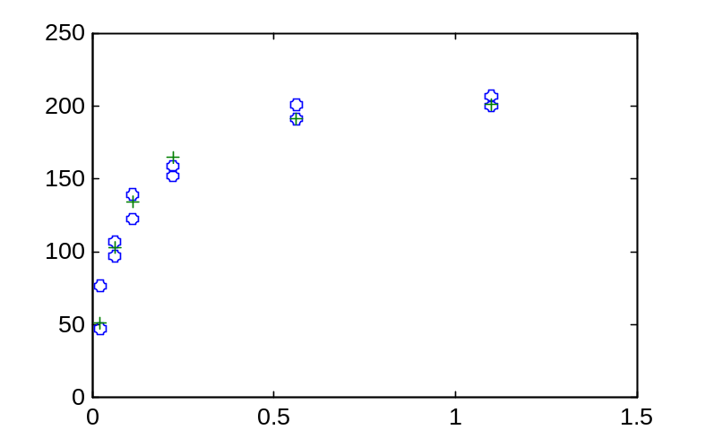


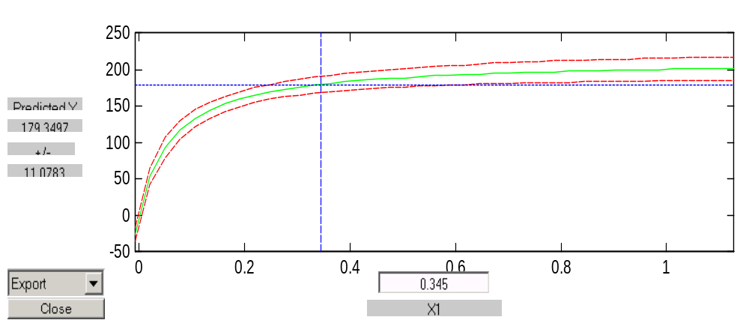
非线性模型结果分析
参数 | 参数估计值 | 置信区间
β₁ | 212.6819 | [197.2029 228.1609]
β₂ | 0.0641 | [0.0457 0.0826 ]
最终反应速度为
半速度点(达到最终速度一半时的x值 )为
o ~原始数据
+ ~ 拟合结果
其它输出
命令nlintool 给出交互画面
拖动画面的十字线，得
y的预测值和预测区间
画面左下方的Export 输出其它统计结果。
剩余标准差s= 10.9337

Slide 26
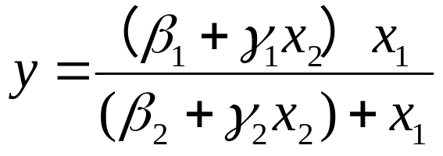
混合反应模型
在同一模型中考虑嘌呤霉素处理的影响
x₁为底物浓度， x₂为一示性变量
x₂=1表示经过处理，x₂=0表示未经处理
β₁是未经处理的最终反应速度
γ₁是经处理后最终反应速度的增长值
β₂是未经处理的反应的半速度点
γ₂是经处理后反应的半速度点的增长值

Slide 27




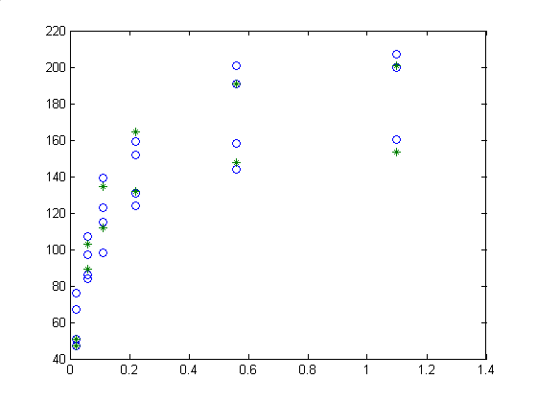
混合模型求解
用nlinfit 和 nlintool命令
参数初值
(基于对数据的分析)
估计结果和预测
经处理
未经处理
参数 | 参数估计值 | 置信区间
β₁ | 160.2802 | [145.8466 174.7137]
β₂ | 0.0477 | [0.0304 0.0650 ]
γ₁ | 52.4035 | [32.4130 72.3941 ]
γ₂ | 0.0164 | [-0.0075 0.0403]
o ~原始数据
+ ~拟合结果
剩余标准差s= 10.4000
γ₂置信区间包含零点，表明γ₂对因变量y的影响不显著
经嘌呤霉素处理的作用不影响半速度点参数

Slide 28
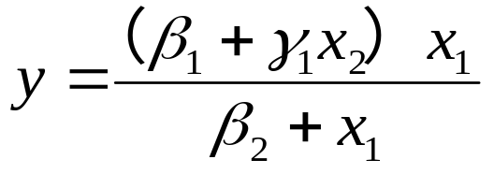
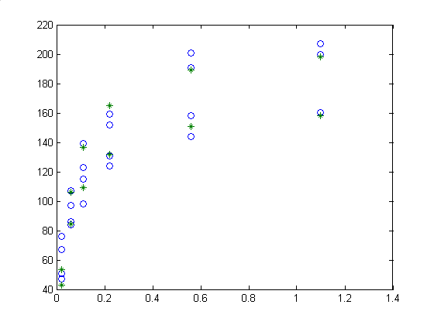
简化的混合模型
估计结果和预测
参数 | 参数估计值 | 置信区间
β₁ | 166.6025 | [154.4886 178.7164]
β₂ | 0.0580 | [0.0456 0.0703 ]
γ₁ | 42.0252 | [28.9419 55.1085]
经处理
未经处理
o ~原始数据
+ ~拟合结果
简化的混合模型形式简单，参数置信区间不含零点
剩余标准差 s = 10.5851，比一般混合模型略大

Slide 29
一般混合模型与简化混合模型预测比较
预测区间为预测值 ± Δ
实际值 | 一般模型预测值 | Δ(一般模型） | 简化模型预测值 | Δ(简化模型）
67 | 47.3443 | 9.2078 | 42.7358 | 5.4446
51 | 47.3443 | 9.2078 | 42.7358 | 5.4446
84 | 89.2856 | 9.5710 | 84.7356 | 7.0478
… | … | … | … | …
191 | 190.8329 | 9.1484 | 189.0574 | 8.8438
201 | 190.8329 | 9.1484 | 189.0574 | 8.8438
207 | 200.9688 | 11.0447 | 198.1837 | 10.1812
200 | 200.9688 | 11.0447 | 198.1837 | 10.1812
简化混合模型的预测区间较短，更为实用、有效

Slide 30
酶促反应
机理分析
反应速度与底物浓度的关系
非线性关系
求解线性模型
求解非线性模型
发现问题，得参数初值
嘌呤霉素处理对反应速度与底物浓度关系的影响
混合模型
简化模型
引入0-1变量
检查参数置信区间是否包含零点
注：非线性模型拟合程度的评价无法直接利用线性模型的方法，但R² 与s仍然有效。

Slide 31
10.4 投资额与国民生产总值和物价指数
问题
建立投资额模型，研究某地区实际投资额与国民生产总值 ( GNP ) 及物价指数 ( PI ) 的关系
根据对未来GNP及PI的估计，预测未来投资额
该地区连续20年的统计数据
年份序号
投资额
国民生产总值
物价
指数
年份
序号
投资额
国民生产总值
物价
指数
1
90.9
596.7
0.7167
11
229.8
1326.4
1.0575
2
97.4
637.7
0.7277
12
228.7
1434.2
1.1508
3
113.5
691.1
0.7436
13
206.1
1549.2
1.2579
4
125.7
756.0
0.7676
14
257.9
1718.0
1.3234
5
122.8
799.0
0.7906
15
324.1
1918.3
1.4005
6
133.3
873.4
0.8254
16
386.6
2163.9
1.5042
7
149.3
944.0
0.8679
17
423.0
2417.8
1.6342
8
144.2
992.7
0.9145
18
401.9
2631.7
1.7842
9
166.4
1077.6
0.9601
19
474.9
2954.7
1.9514
10
195.0
1185.9
1.0000
20
424.5
3073.0
2.0688

Slide 32
投资额与国民生产总值和物价指数
分析
许多经济数据在时间上有一定的滞后性
以时间为序的数据，称为时间序列
时间序列中同一变量的顺序观测值之间存在自相关
若采用普通回归模型直接处理，将会出现不良后果
需要诊断并消除数据的自相关性，建立新的模型
年份序号
投资额
国民生产总值
物价
指数
年份
序号
投资额
国民生产总值
物价
指数
1
90.9
596.7
0.7167
11
229.8
1326.4
1.0575
2
97.4
637.7
0.7277
12
228.7
1434.2
1.1508
3
113.5
691.1
0.7436
13
206.1
1549.2
1.2579
4
125.7
756.0
0.7676
14
257.9
1718.0
1.3234
…
…
…
…
…
…
…
…

Slide 33

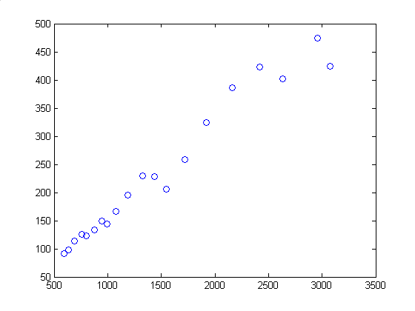
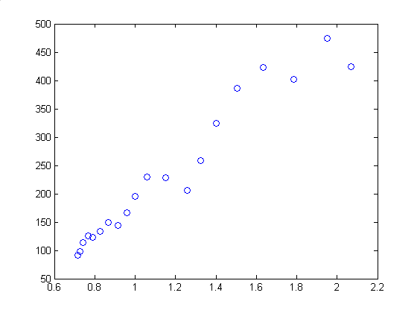
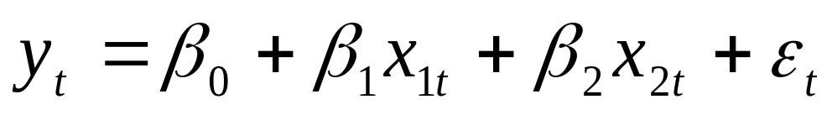
基本回归模型
t ~年份， y_{t} ~ 投资额，x_{1t}~ GNP, x_{2t} ~ 物价指数
y_{t}
y_{t}
x_{1t}
x_{2t}
投资额与 GNP及物价指数间均有很强的线性关系
β₀, β₁, β₂ ~回归系数
ε_{t} ~对t相互独立的零均值正态随机变量

Slide 34
基本回归模型的结果与分析
MATLAB 统计工具箱
参数 | 参数估计值 | 置信区间
β₀ | 322.7250 | [224.3386 421.1114]
β₁ | 0.6185 | [0.4773 0.7596]
β₂ | -859.4790 | [-1121.4757 -597.4823 ]
R²= 0.9908 F= 919.8529 p=0.0000
剩余标准差 s=12.7164
模型优点
R²＝0.9908，拟合度高
模型缺点
没有考虑时间序列数据的滞后性影响
可能忽视了随机误差存在自相关；如果存在自相关性，用此模型会有不良后果

Slide 35
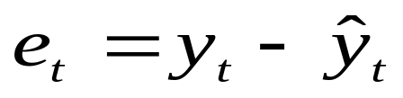
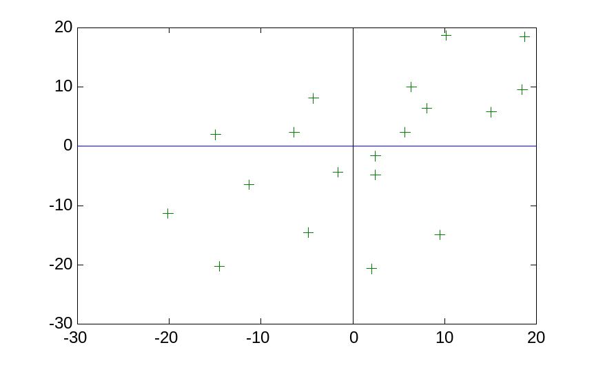
自相关性的定性诊断
残差诊断法
模型残差
e_{t}
e_{t}为随机误差ε_{t} 的估计值
在MATLAB工作区中输出
作残差 e_{t}~e_{t-1} 散点图
e_{t-1}
大部分点落在第1, 3象限
ε_{t} 存在正的自相关
大部分点落在第2, 4象限
ε_{t} 存在负的自相关
基本回归模型的随机误差项ε_{t} 存在正的自相关
自相关性直观判断

Slide 36

自回归性的定量诊断
D-W检验
自回归模型
β₀, β₁, β₂ ~回归系数
ρ~自相关系数
u_{t} ~对t相互独立的零均值正态随机变量
ρ= 0
无自相关性
ρ> 0
存在正自相关性
ρ< 0
存在负自相关性
如何估计ρ
D-W统计量
如何消除自相关性
广义差分法

Slide 37








D-W统计量与D-W检验
≈
n较大
0
d_{L}
d_{U}
2
4-d_{U}
4-d_{L}
4
DW
检验水平,样本容量，回归变量数目
正自
相关
不能确定
无自相关
不能确定
负自
相关
D-W分布表
由DW值的大小确定自相关性
检验临界值d_{L}和d_{U}

Slide 38






广义差分变换
原模型
变换
新模型
以β*₀, β₁ , β₂ 为回归系数的普通回归模型
步骤
无自相关
原模型
广义差分
原模型 DW值
D-W检验
继续此过程
有自相关
新模型
增加数据量；选用其它方法
不能确定

Slide 39



投资额新模型的建立
原模型残差e_{t}
DW_{old}=0.8754
样本容量n=20，回归变量数目k=3，α=0.05
原模型有正自相关
DW_{old} < d_{L}
查表
临界值d_{L}=1.10, d_{U}=1.54
作变换
0
d_{L}
d_{U}
2
4-d_{U}
4-d_{L}
4
DW
正自
相关
不能确定
无自相关
不能确定
负自
相关

Slide 40
投资额新模型的建立
参数 | 参数估计值 | 置信区间
β*₀ | 163.4905 | [1265.4592 2005.2178]
β₁ | 0.6990 | [0.5751 0.8247]
β₂ | -1009.0333 | [-1235.9392 -782.1274]
R²= 0.9772 F=342.8988 p=0.0000
总体效果良好
剩余标准差
s_{new}= 9.8277 < s_{old}=12.7164

Slide 41

新模型的自相关性检验
0
d_{L}
d_{U}
2
4-d_{U}
4-d_{L}
4
DW
新模型残差e_{t}
DW_{new}=1.5751
正自
相关
不能确定
无自相关
不能确定
负自
相关
样本容量n=19，回归变量数目k=3，α=0.05
d_{U}< DW_{new} < 4-d_{U}
查表
新模型无自相关性
临界值d_{L}=1.08, d_{U}=1.53
新模型
还原为
原始变量
一阶自回归模型

Slide 42



模型结果比较
基本回归模型
一阶自回归模型
残差图比较
拟合图比较
新模型 e_{t}~ *，原模型 e_{t}~ +
新模型 ŷ_{t} ~ *，新模型 ŷ_{t} ~ +
一阶自回归模型残差e_{t}比基本回归模型要小

Slide 43



投资额预测
对未来投资额y_{t} 作预测，需先估计出未来的国民生产总值x_{1t} 和物价指数 x_{2t}
年份序号
投资额
国民生产总值
物价
指数
年份
序号
投资额
国民生产总值
物价
指数
一阶自回归模型
1
90.9
596.7
0.7167
18
401.9
2631.7
1.7842
2
97.4
637.7
0.7277
19
474.9
2954.7
1.9514
3
113.5
691.1
0.7436
20
424.5
3073.0
2.0688
设已知 t=21时， x_{1t} =3312，x_{2t}=2.1938
基本回归模型
一阶自回归模型
ŷ_{t} 较小是由于y_{t-1}=424.5过小所致

